Slide 1
とどけ！光呪文の杖！
親子プログラミング教室

Slide 2
先生の紹介

Slide 3

hanabusa Lab.の紹介
hanabusa Lab.=
“地域でのテクノロジー活用推進グループ”
ビジョン
ミッション
地域課題や地域価値の発掘
地域のパートナーと協働したモノ・コトの開発
地域を巻き込んだ活動による地域活性化とテクノロジー育成

Slide 4
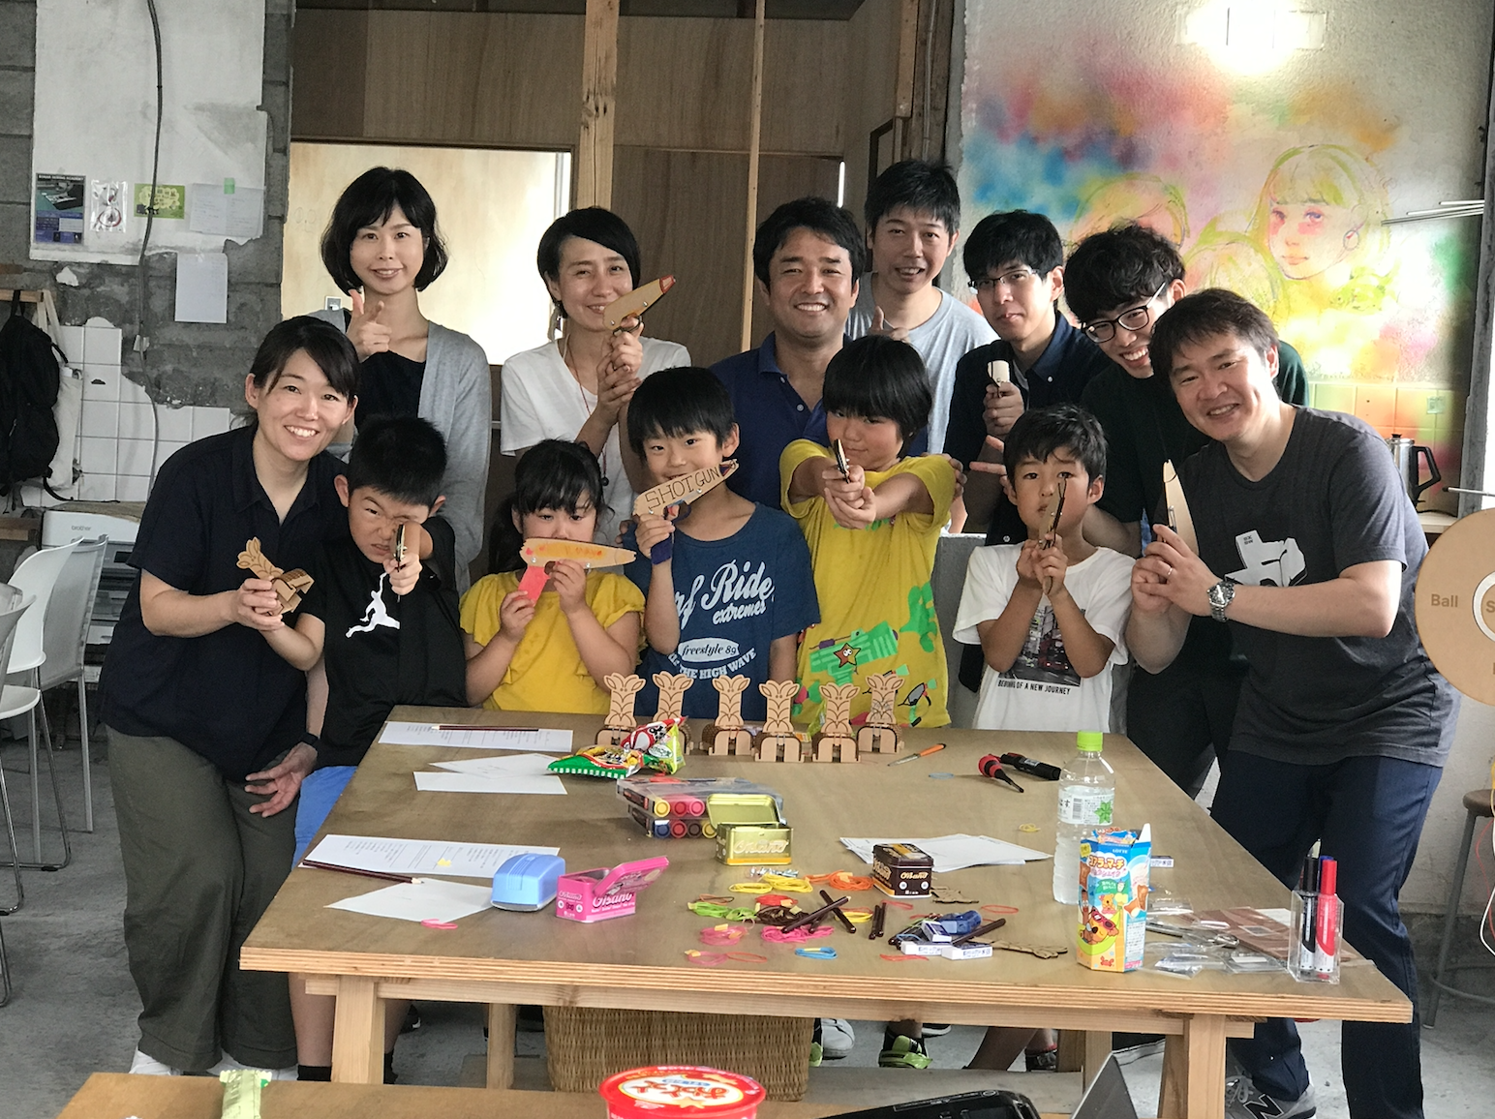
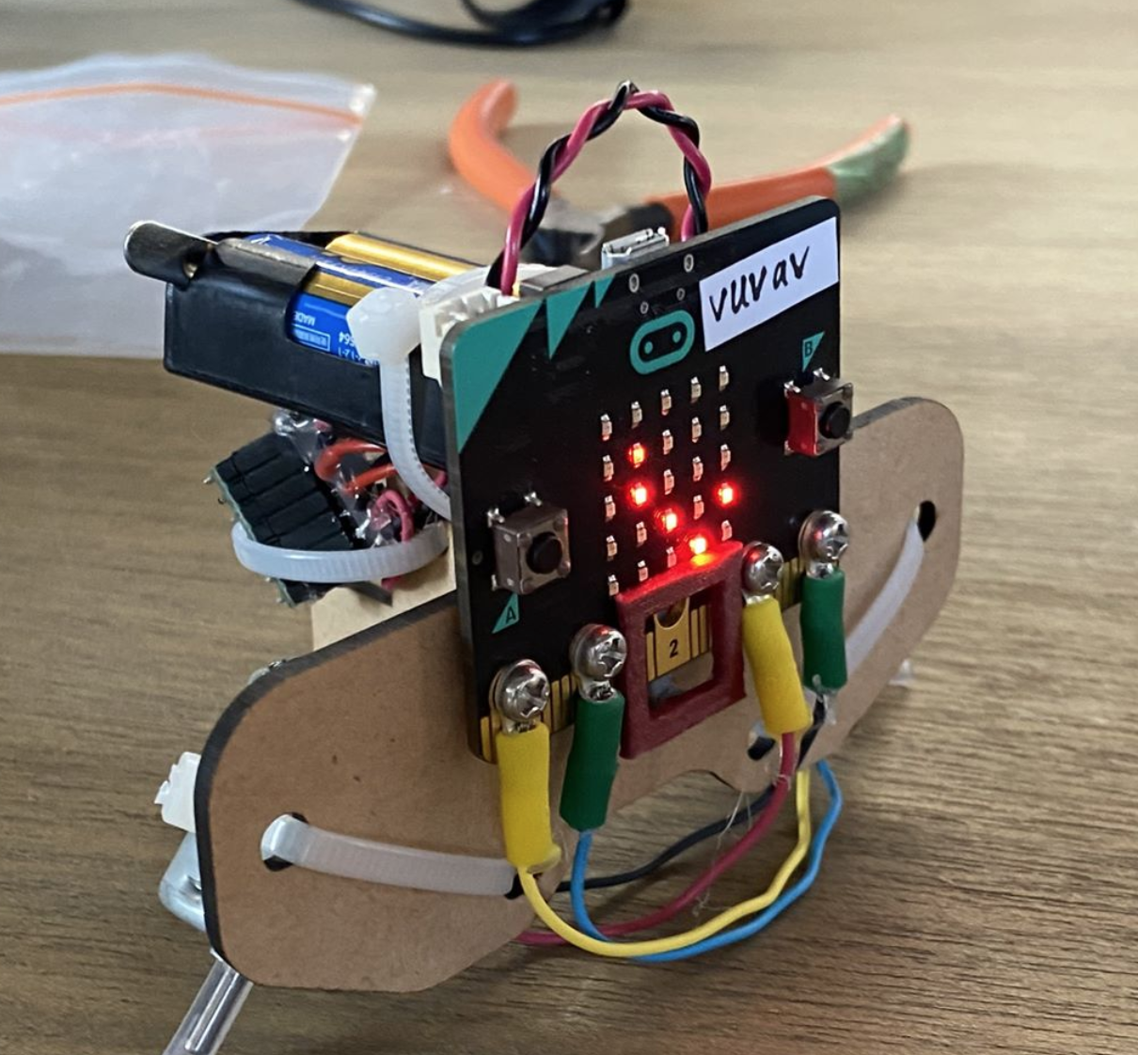
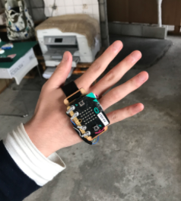
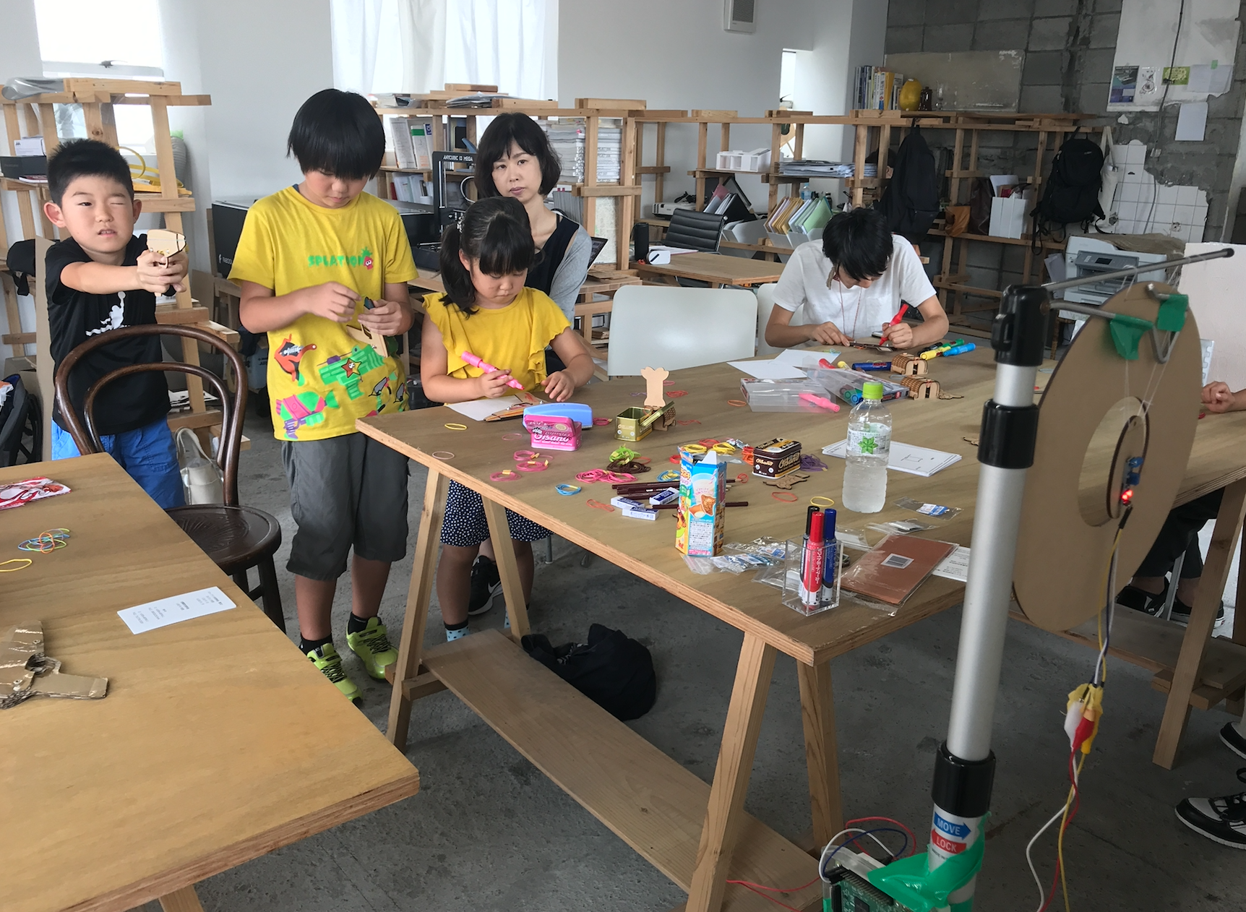
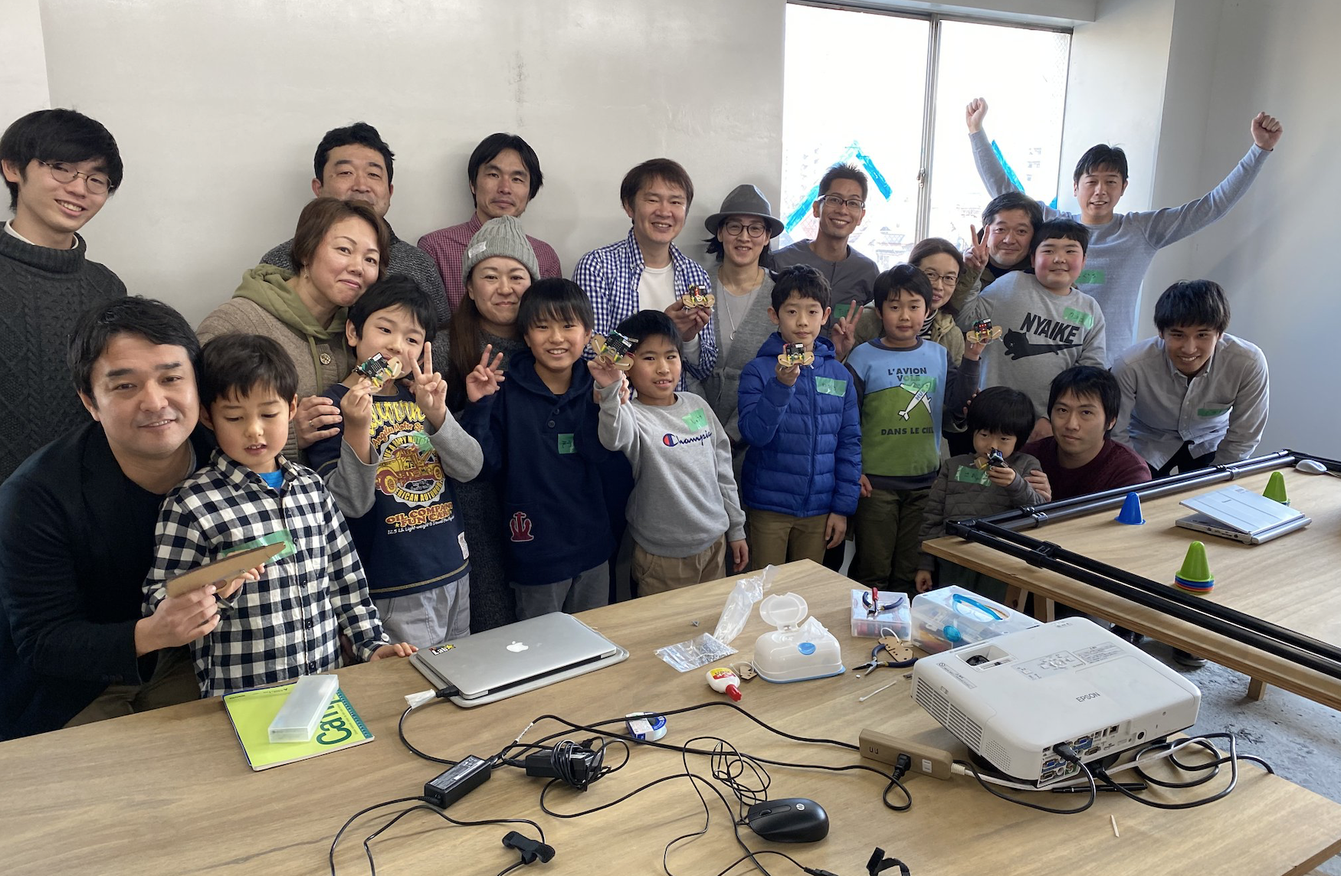
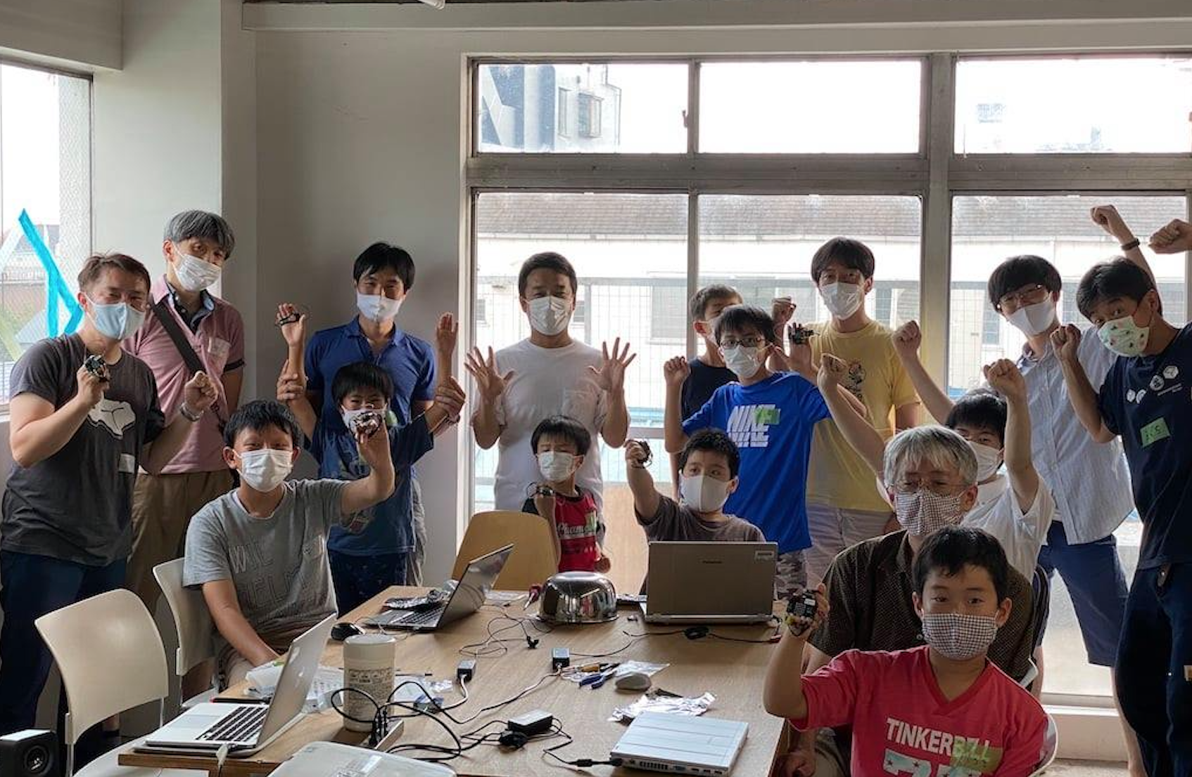
これまでのワークショップの様子
三連射ゴム鉄砲の作成 & ハイテク的当てゲーム(2019/6)
2輪ロボット(2020/1)
プログラミング楽器(2020/8)

Slide 5
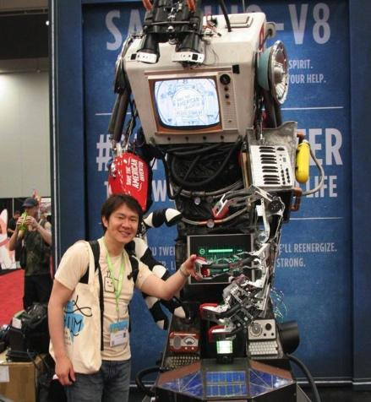
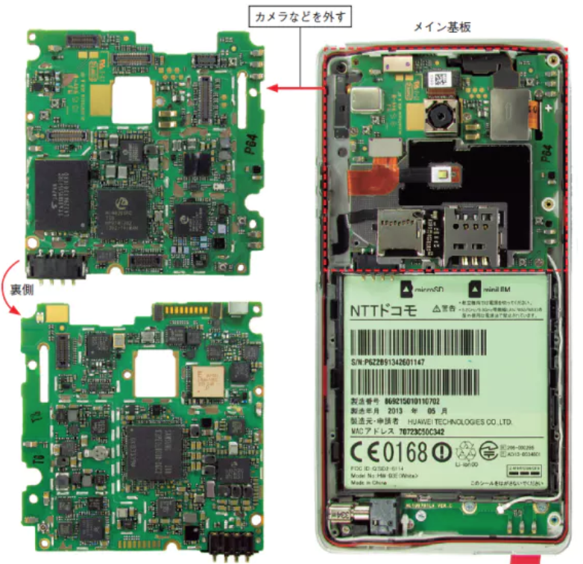
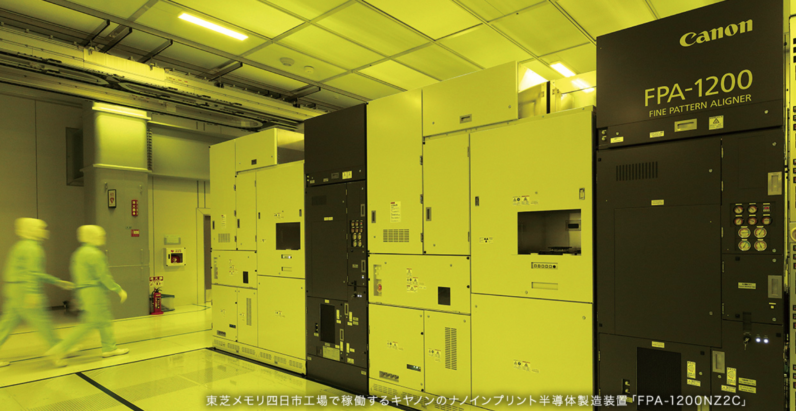
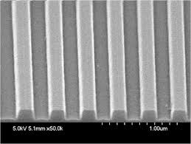
自己紹介(あいはら先生)
なまえ：相原 泉太郎（あいはら せんたろう）
おしごと：CPUやメモリーカードなどの半導体を 作る装置を作っています。
好きなこと：ものづくり、卓球、スキー
半導体露光装置 (はんどうたい ろこう装置)
半導体の中身

Slide 6
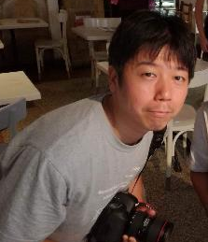
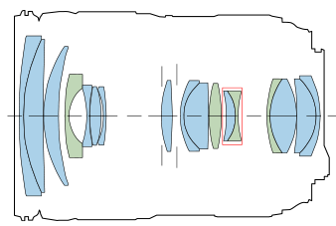
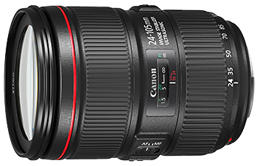
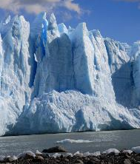
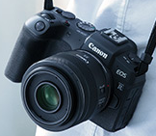
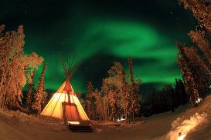
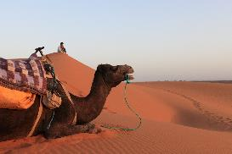
自己紹介(えぐち先生)
なまえ：江口 薫（えぐち かおる）
おしごと：新しいカメラを考えたり
レンズを設計しています
好きなこと：写真をとること、電子工作
旅行
アルゼンチン：氷河
カナダ：イエローナイフ
モロッコ：サハラ砂漠

Slide 7
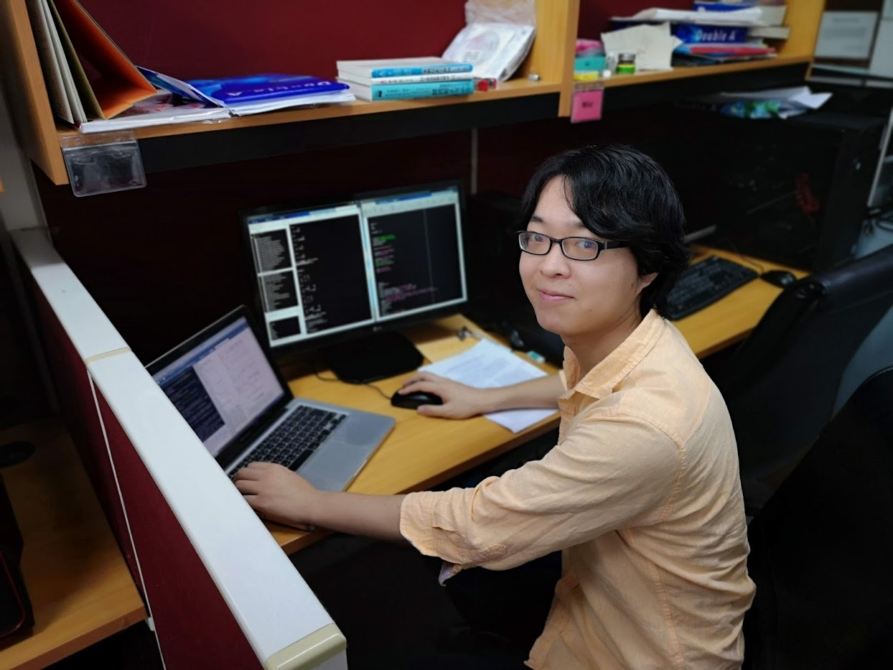
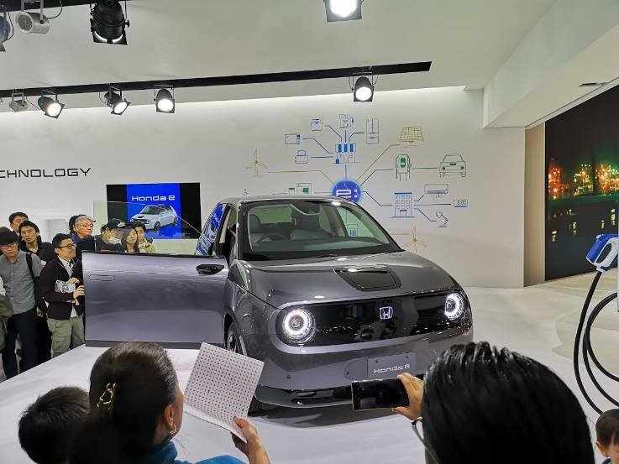
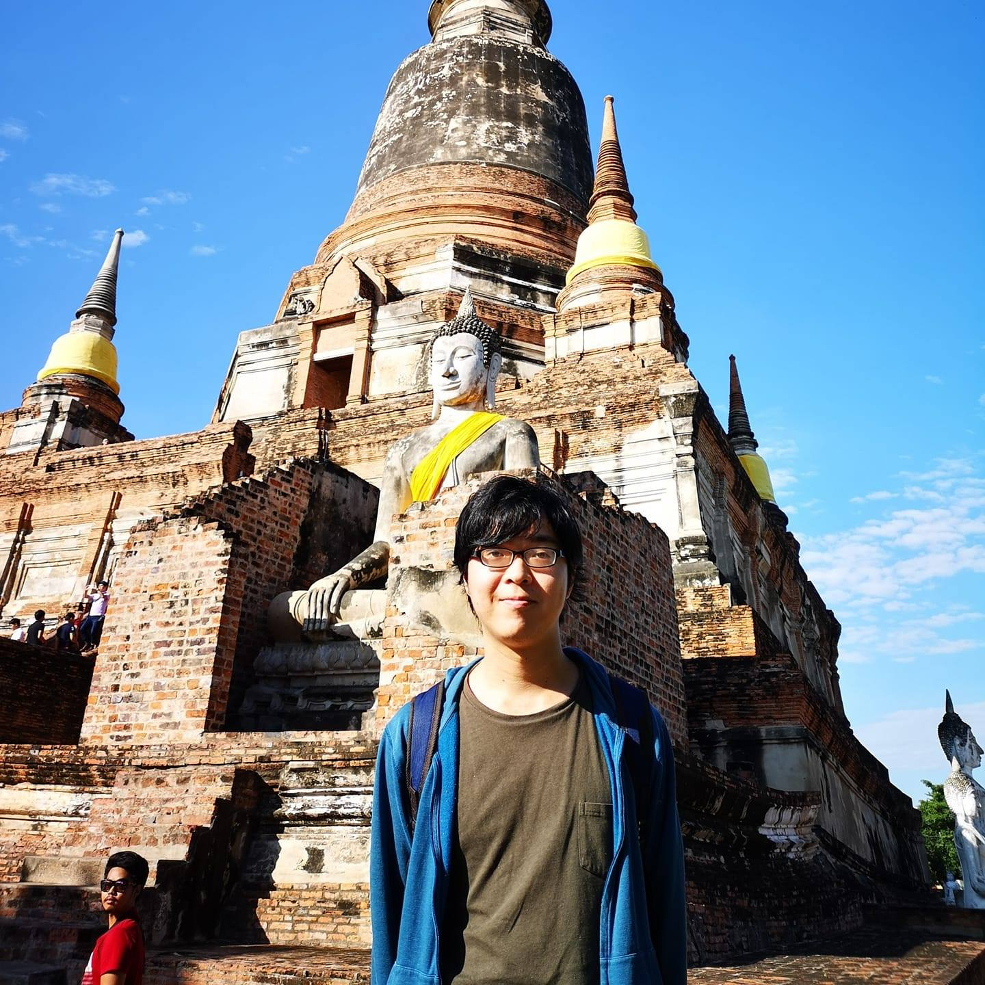
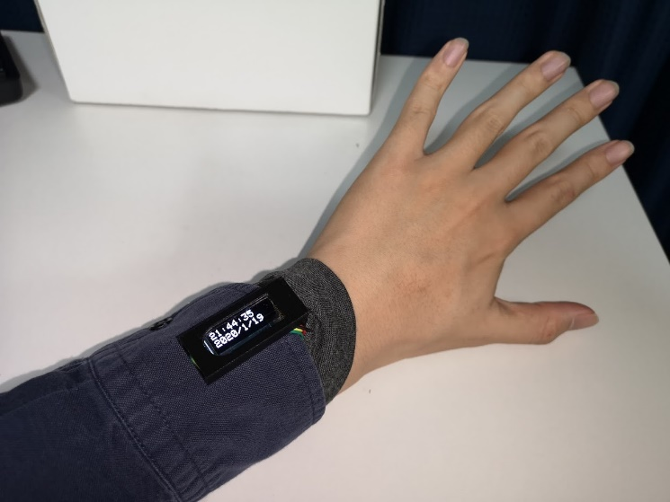
自己紹介 (ふじむら先生)
・なまえ ふじむら ゆう
・おしごと 電気自動車を作っています
・すきなこと 料理、電子工作、VR、旅行
Hondaの電気自動車
タイでの写真
袖時計

Slide 8
今日の内容
自己紹介
オリエンテーション
-光の性質（直進、レンズ）
-光通信の基礎
作る(光呪文の杖をつくってみよう)
動かす(プログラミングで光呪文を送ってみよう）
考える(プログラミングでゲーム）

Slide 9
オリエンテーション
光の性質
光は広がる
レンズの効果
光通信の基礎
点滅
モールス信号

Slide 10
光のとくちょう

Slide 11

光はひろがる

Slide 12
光はひろがる
くらい
あかるい

Slide 13
光はひろがる
懐中電灯を使って
実演
光がとどかない

Slide 14
どうやったらとおくにとどく？

Slide 15
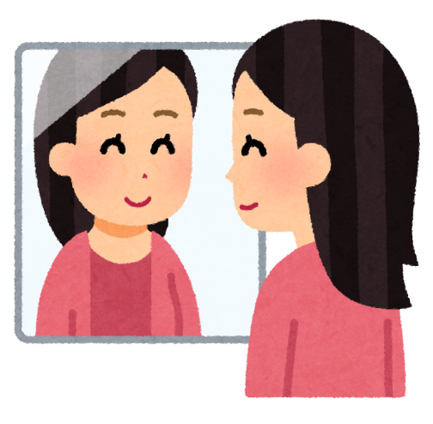

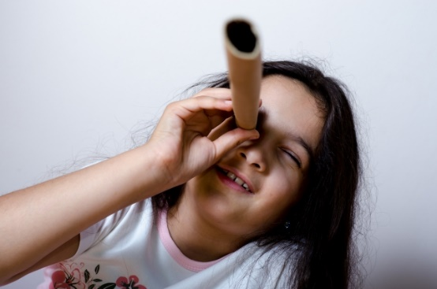
どうやったらとおくにとどく？
かがみ
レンズ
つつ
懐中電灯を使って
実演

Slide 16
レンズのとくちょう
光をまげることができる（屈折）

Slide 17
レンズのとくちょう
光をまげることができる（屈折）

Slide 18
レンズのとくちょう
光をまげることができる（屈折）

Slide 19
レンズのとくちょう
光をまげることができる（屈折）

Slide 20
レンズのとくちょう
しょうてんきょり
焦点距離
ライトをちょうどいいところにおくと
光はまっすぐ進む（焦点距離と言うよ）

Slide 21
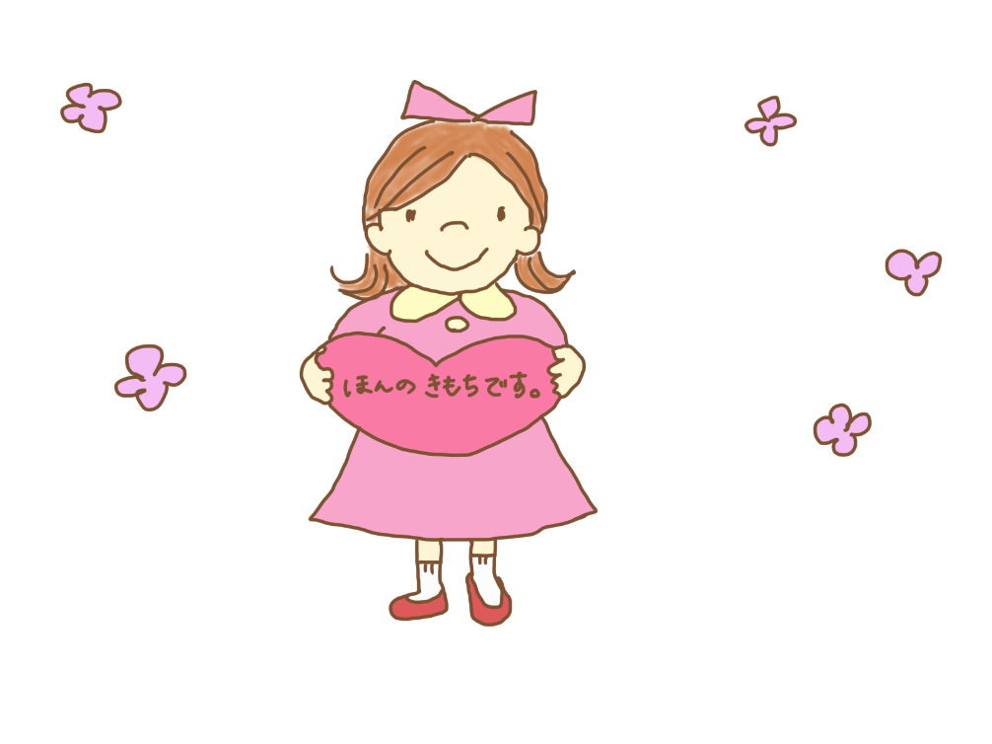
光でキモチはとどく？

Slide 22
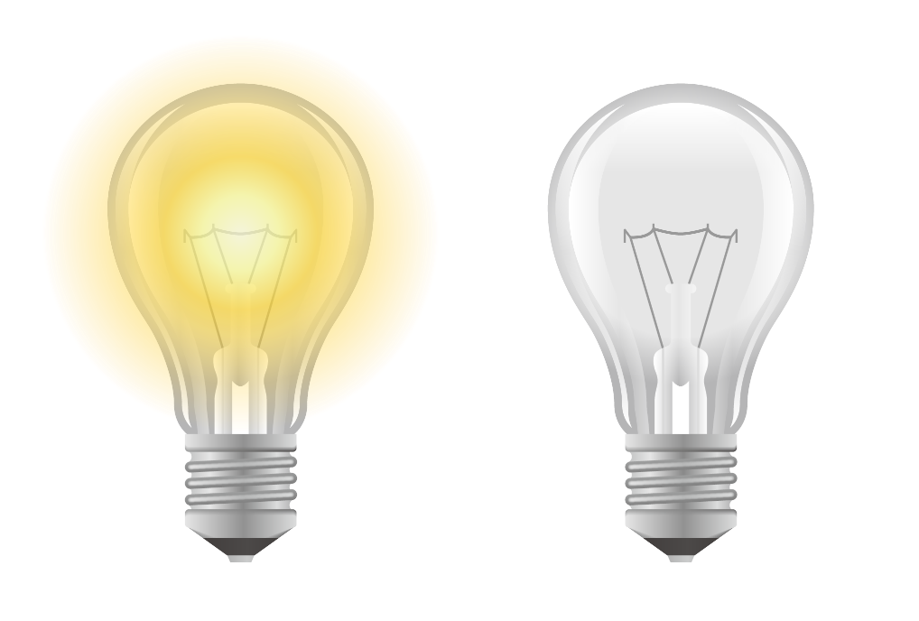
光ができること
いちばんかんたんに

Slide 23


光のてんめつで伝えるメッセージ
す
き

Slide 24
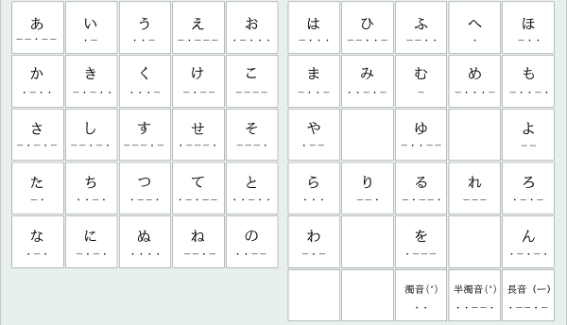
モールス信号

Slide 25
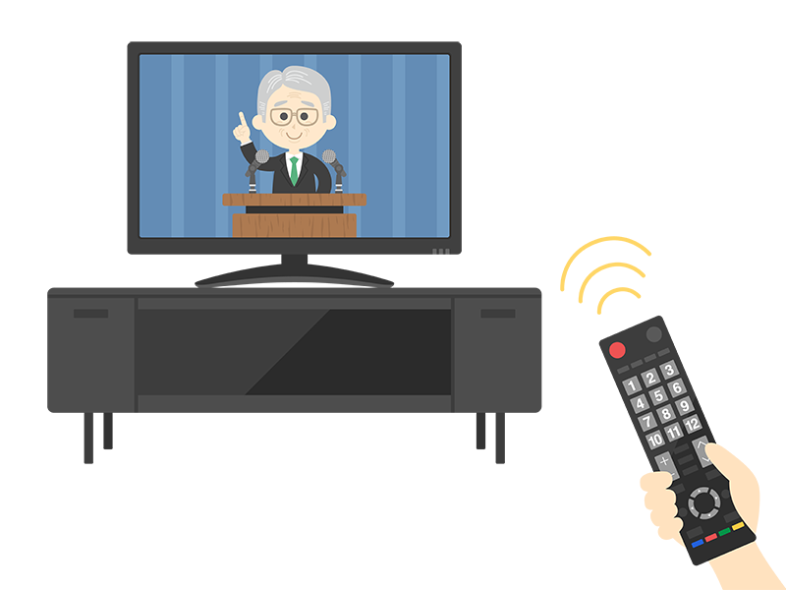
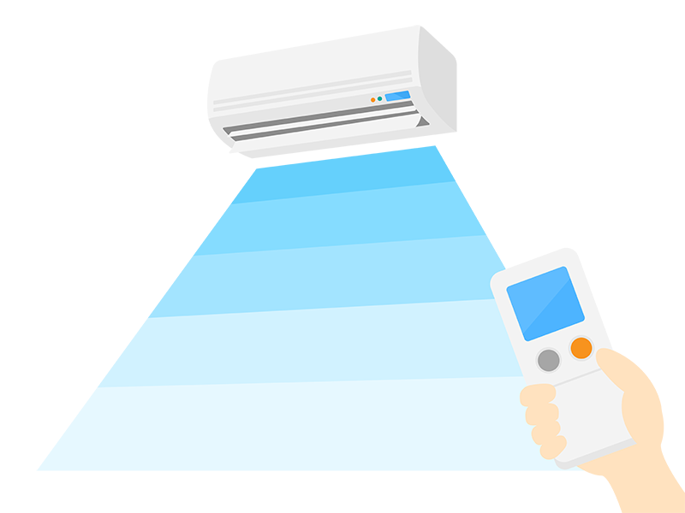
身近にあるもの
テレビやエアコンのリモコン
リモコンと赤外線カメラを
使って実演

Slide 26
作るパートへ

Slide 27
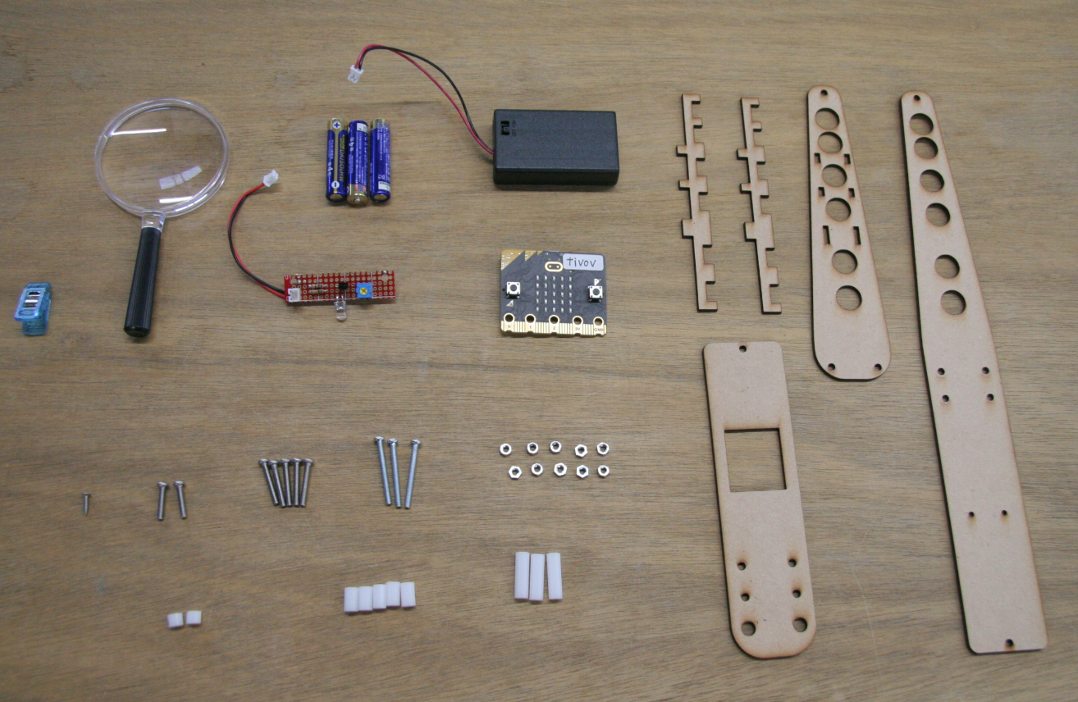
1. 部品の確認
Notes:
道具の紹介もする。ドライバー、ナットドライバー

Slide 28
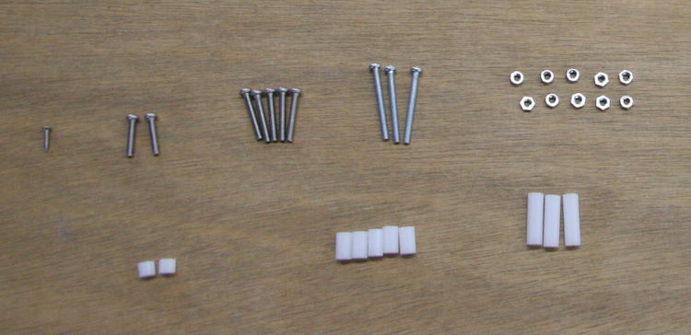
2. 部品の確認(小物)
ナットは10個
ネジは、3種類あります。 (30mm 3個、20mm 5個 、15mm 2個)
皿ネジ 1個
スペーサーば、3種類あります。
(20mm 3個、10mm 5個、5mm 2個)

Slide 29
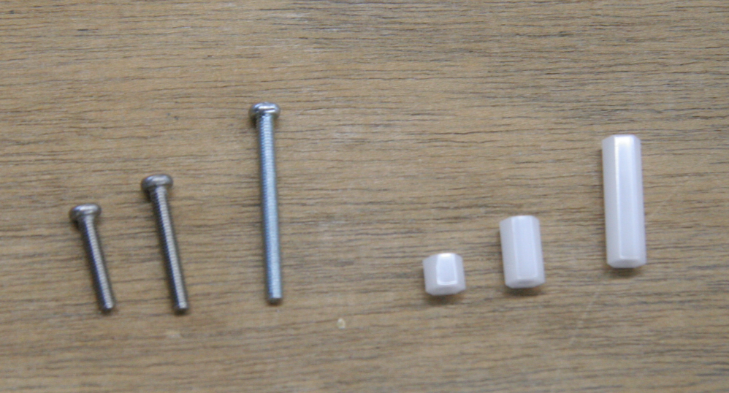
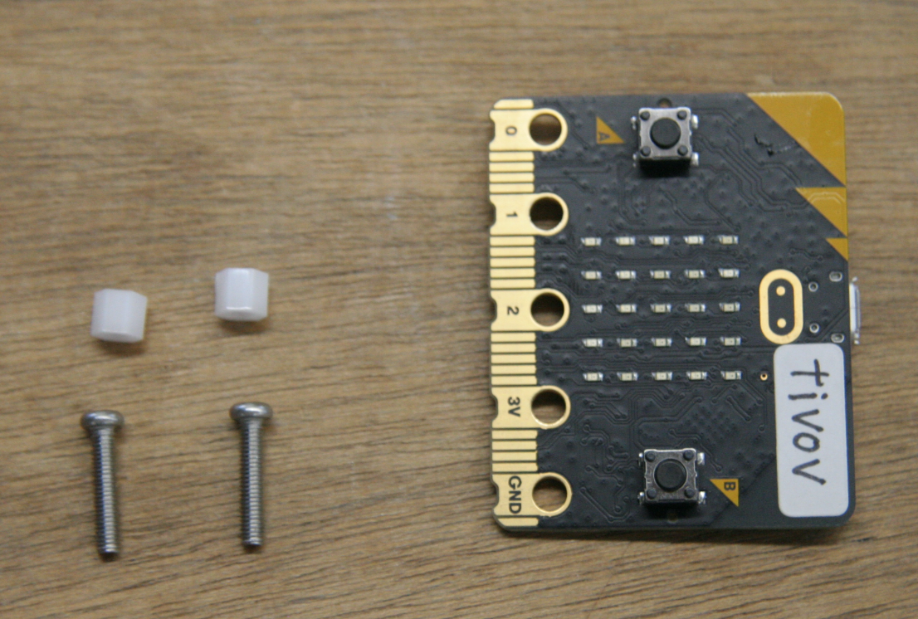
3. micro:bitへのネジの取り付け
15
20
30
5
10
20
スペーサー 5mm 2個
ネジ 15mm 2個

Slide 30
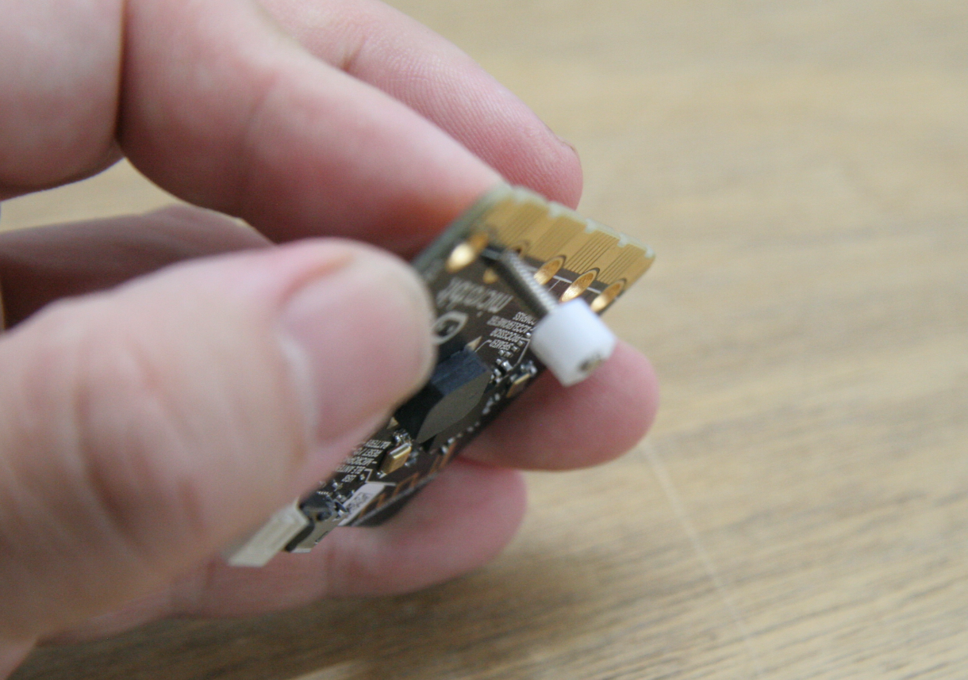
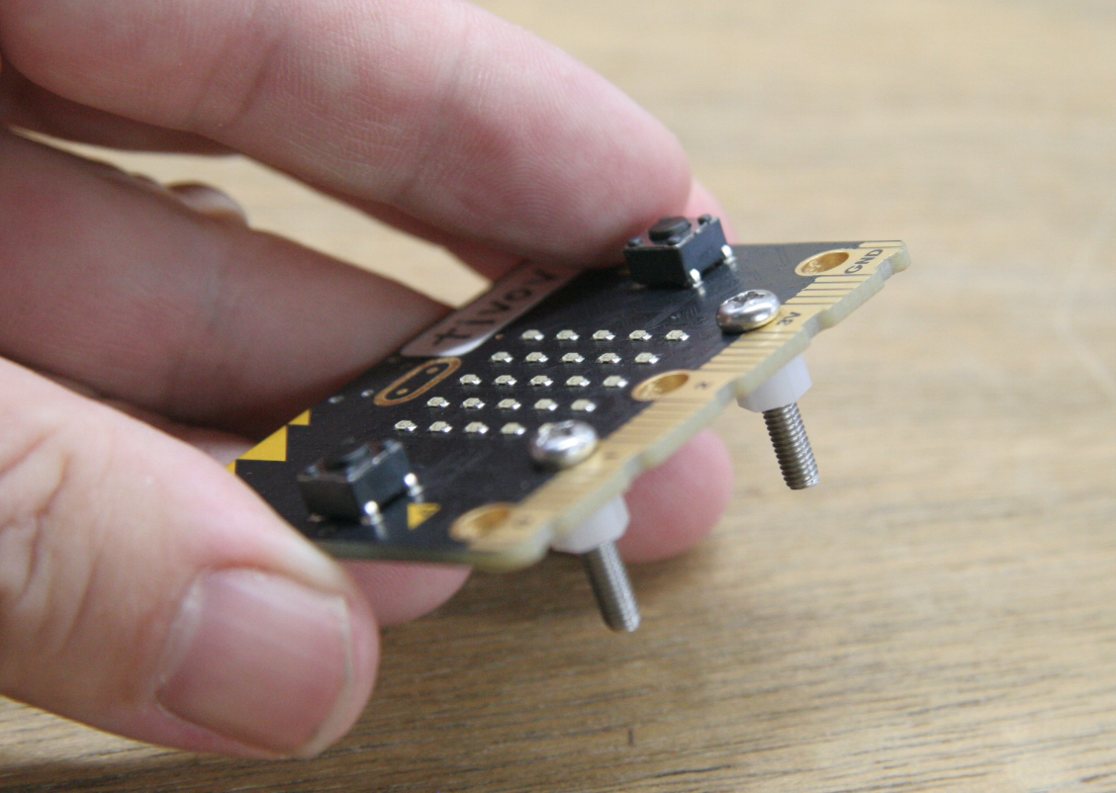
4. micro:bitへのネジの取り付け
スペーサーを指で回して、固定してください。

Slide 31
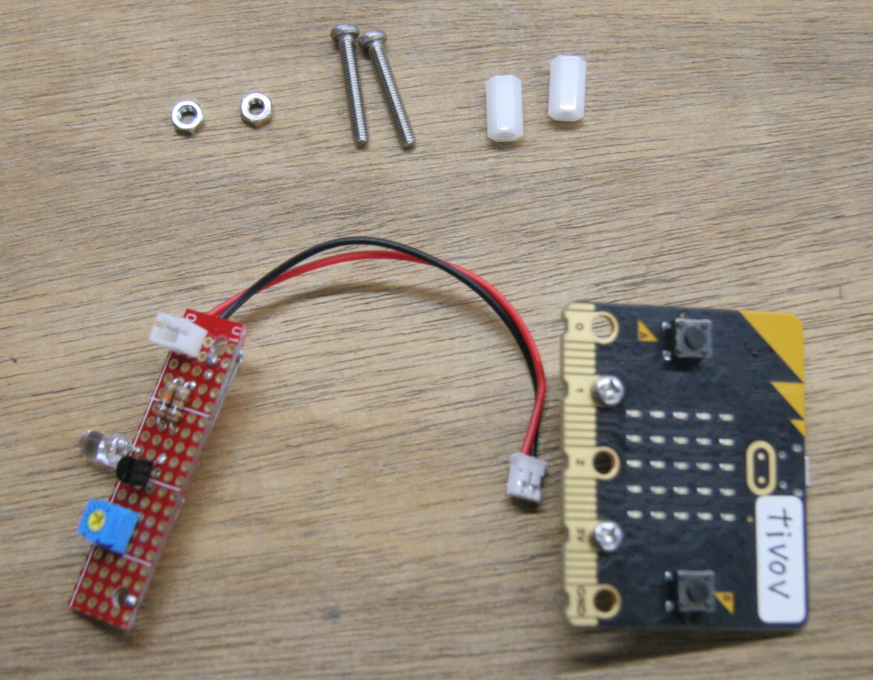
5. micro:bitへの基板の取り付け
15
20
30
5
10
20
ネジ 20mm 2個
スペーサー 10mm 2個

Slide 32
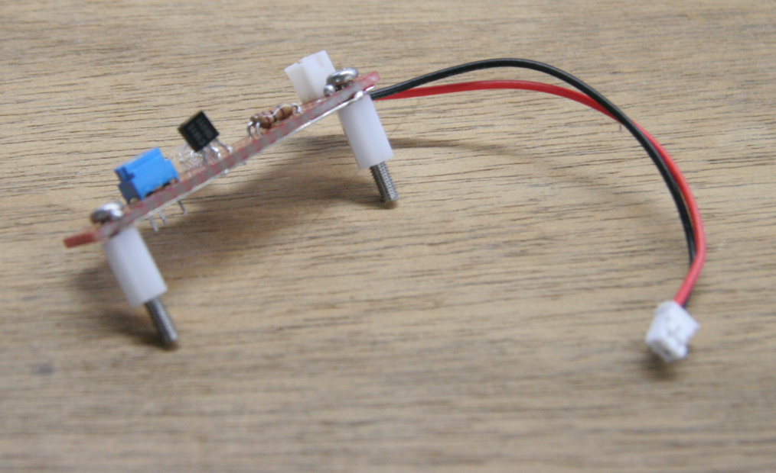
6. micro:bitへの基板の取り付け

Slide 33
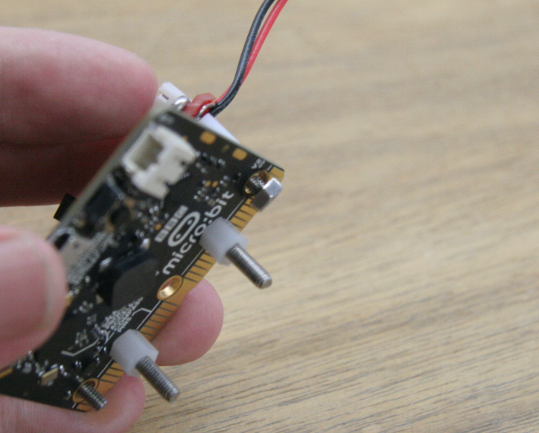
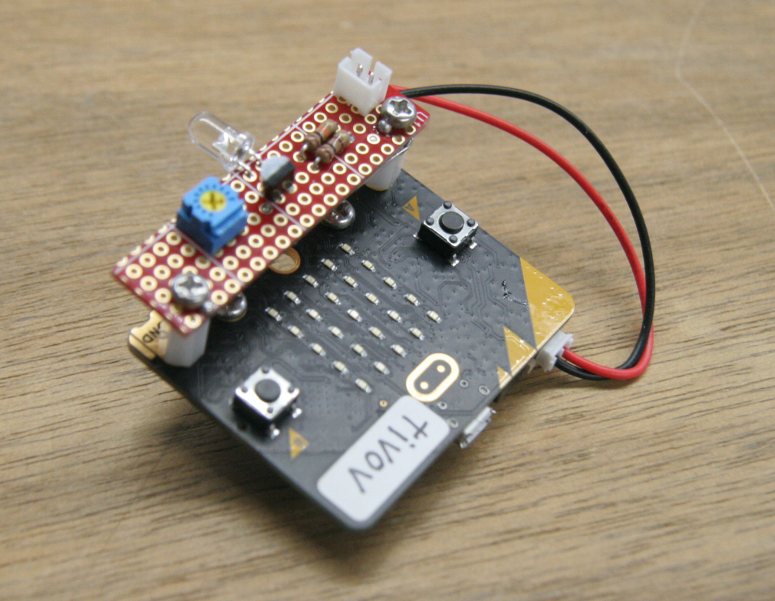
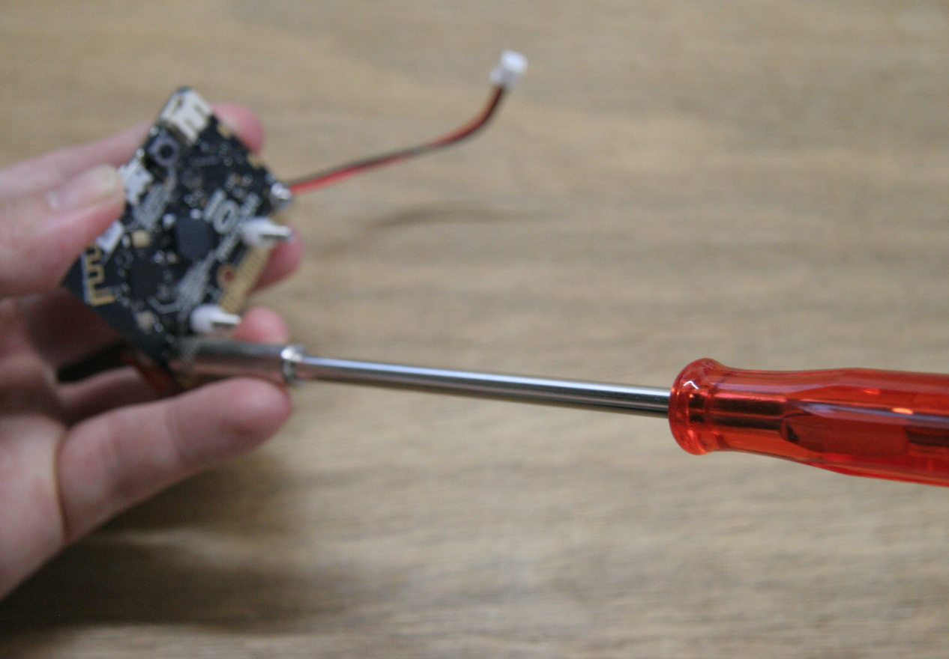
7. micro:bitへの基板の取り付け

Slide 34
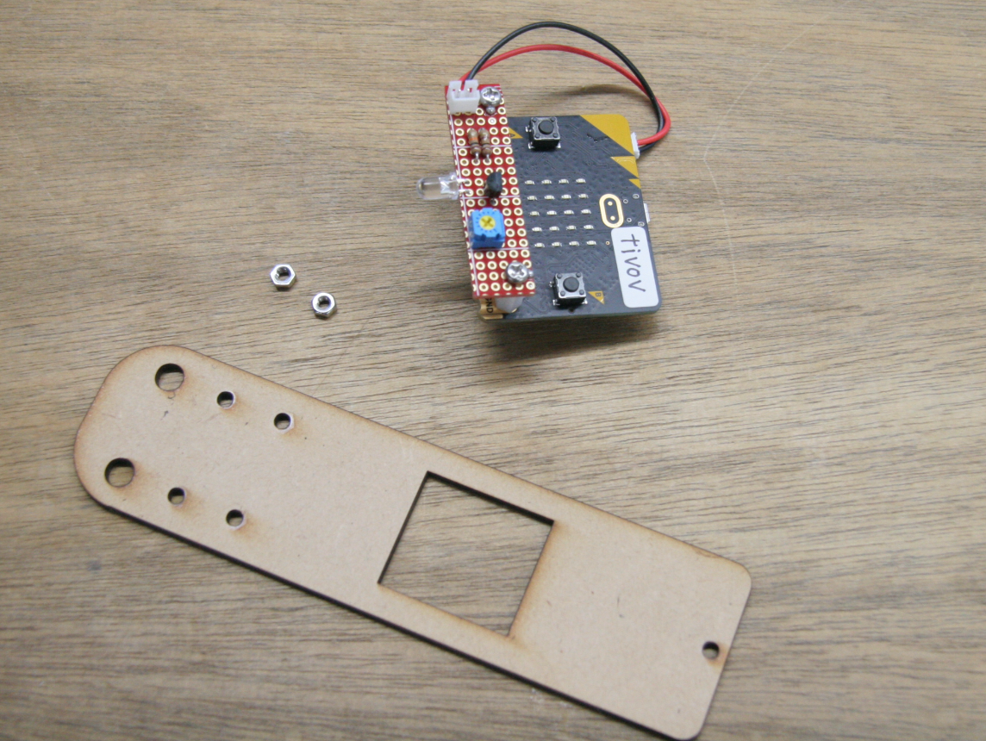
8. micro:bitを板に取り付け

Slide 35
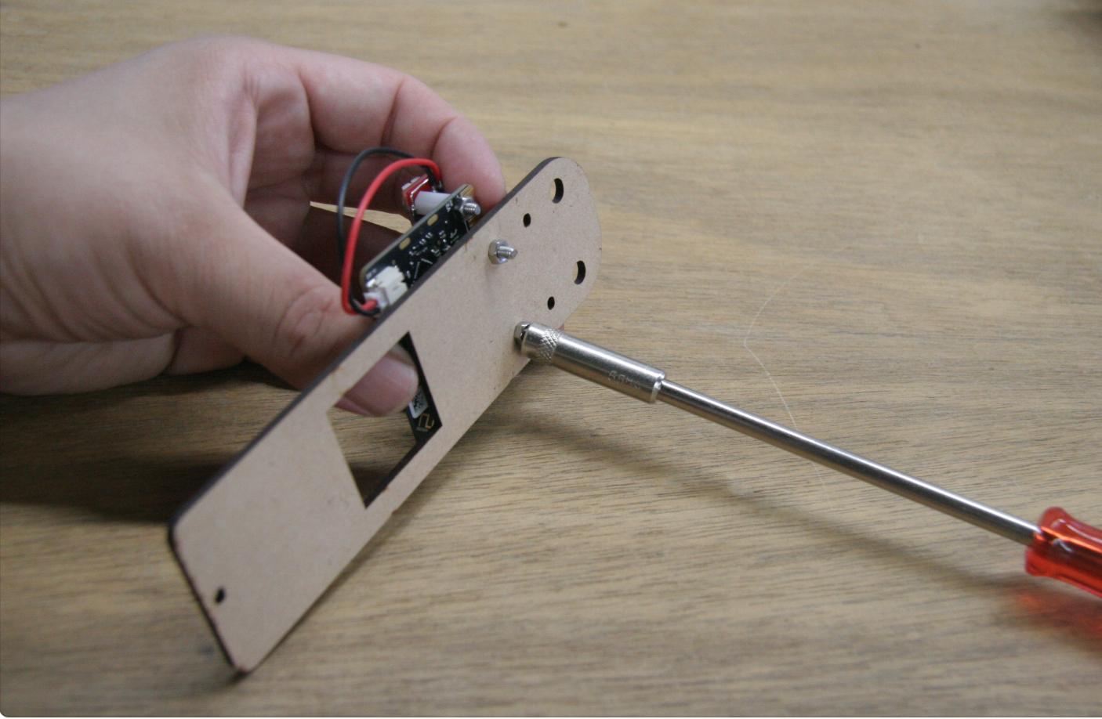
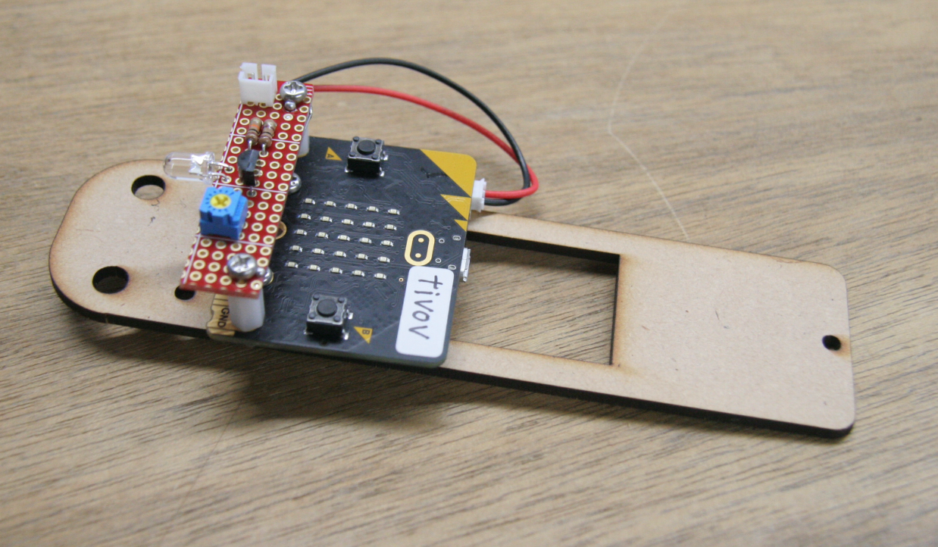
9. micro:bitを板に取り付け

Slide 36
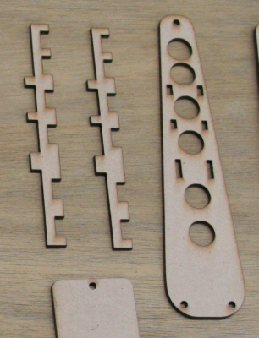
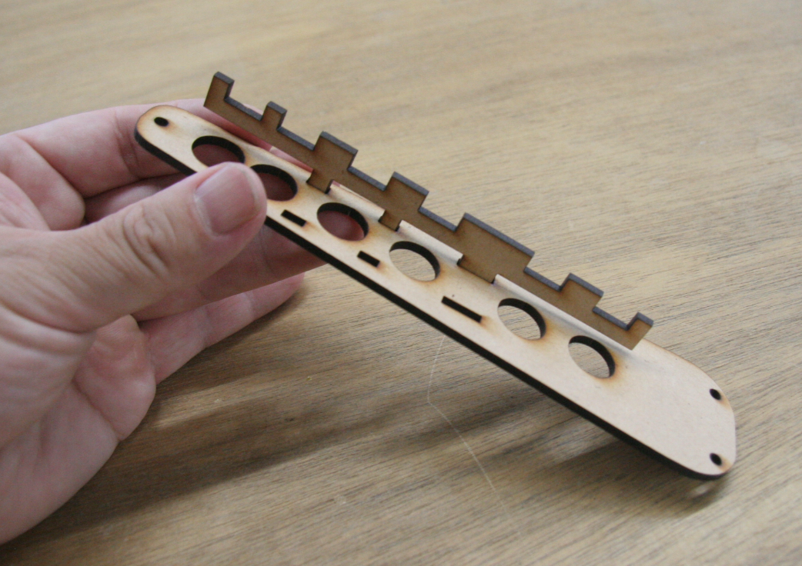
10. 杖の先部の作成
サポート板には向きがあります。
(出っ張りを穴にはめ込む)

Slide 37
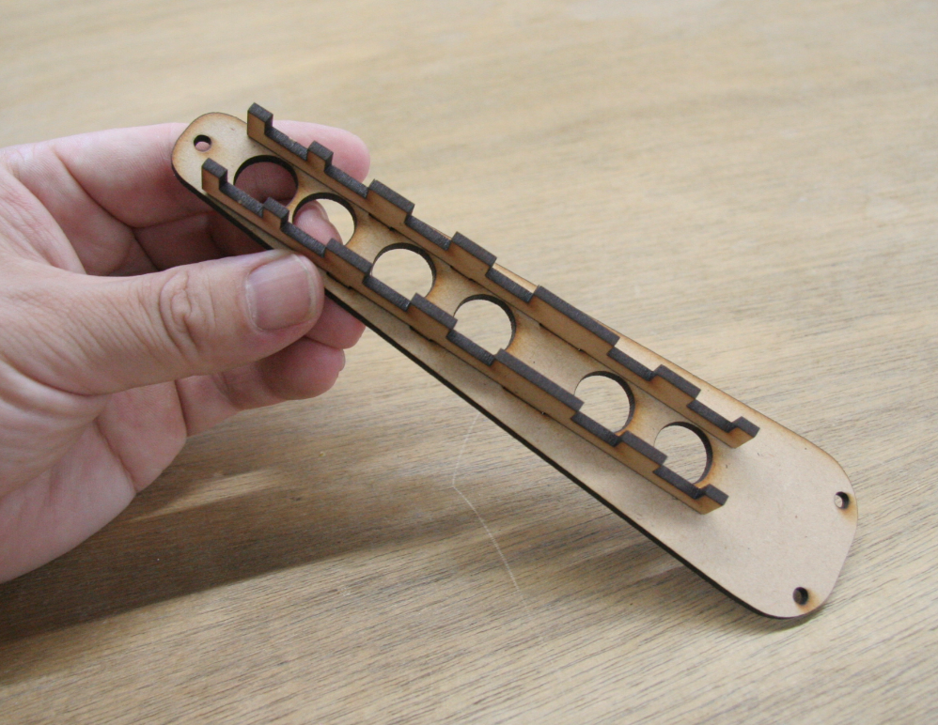
11. 杖の先部の作成

Slide 38
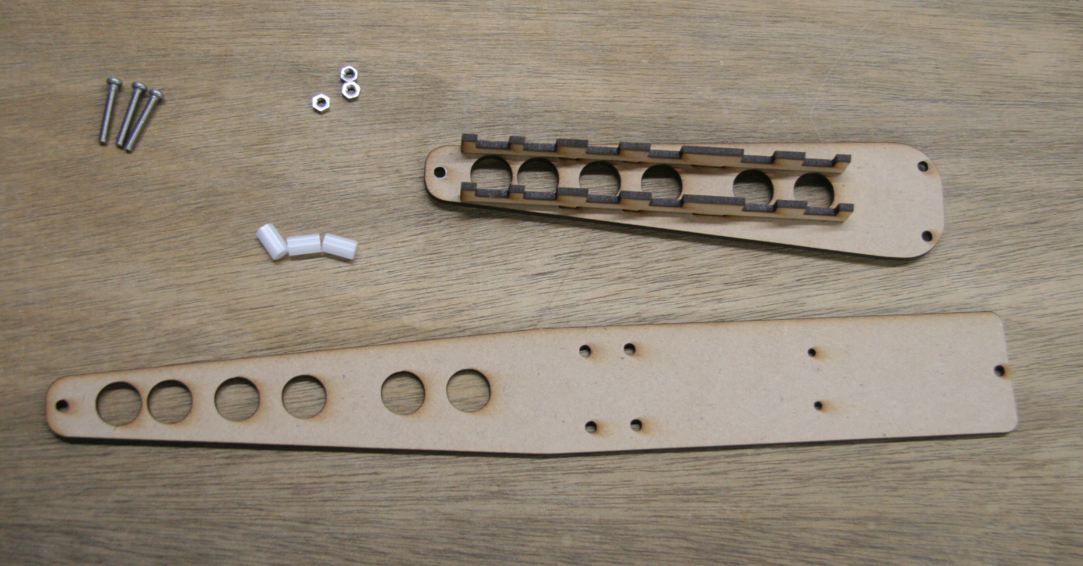
12. 杖の先部とベースの取り付け
15
20
30
5
10
20
ネジ 20mm 3個
スペーサー 10mm 3個

Slide 39
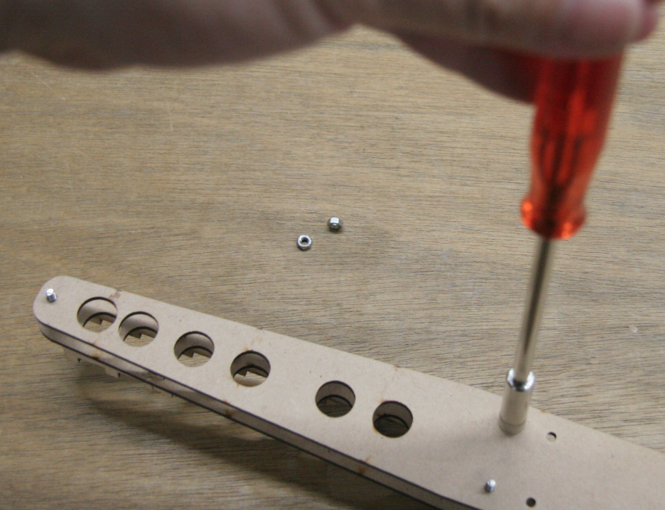
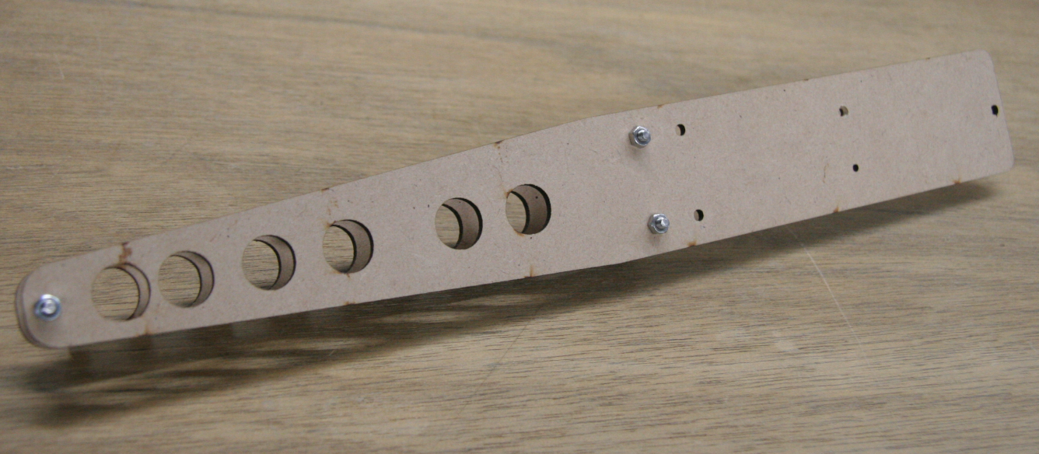
13. 杖の先部とベースの取り付け

Slide 40
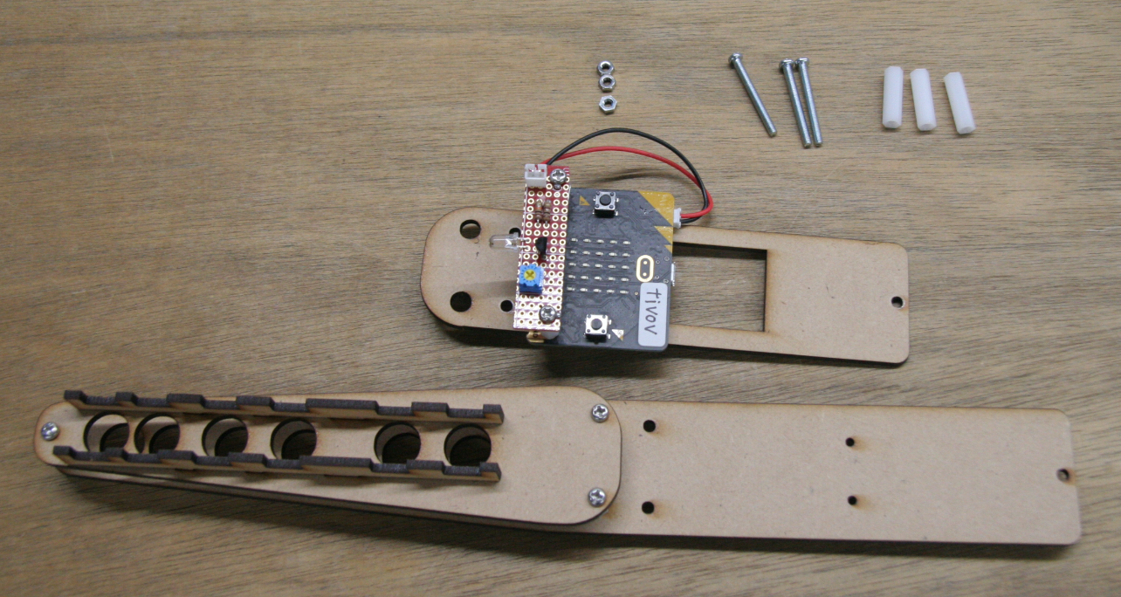
14. micro:bitユニットとベースの取り付け
ネジ 30mm 3個
スペーサー 20mm 3個
15
20
30
5
10
20

Slide 41
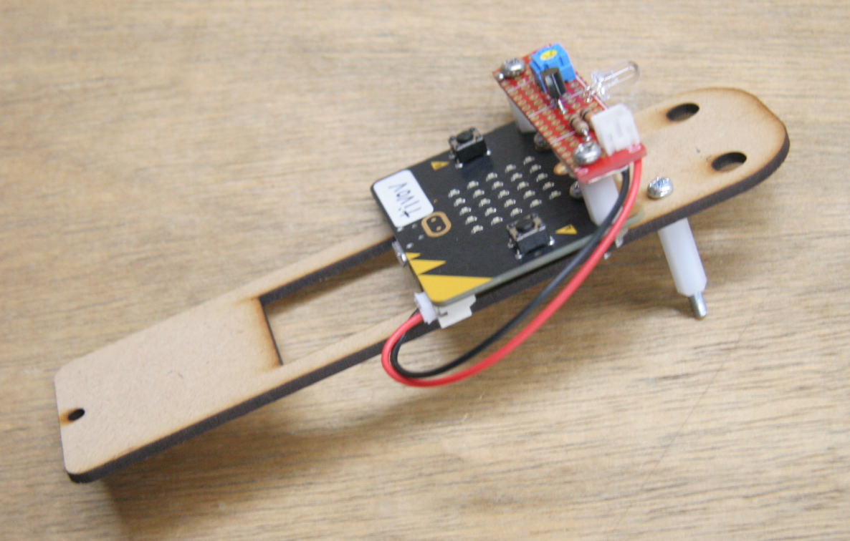


15. micro:bitユニットとベースの取り付け

Slide 42

16. 電池ボックスの準備
電池ボックスは、電源をOFFにしてください。

Slide 43


17. 電池ボックスの準備
電池の+, -の向きを合わせてください。

Slide 44



18. 電池ボックスの準備
皿ネジ
穴
皿ネジを穴に取り付けることで、電池ボックスを固定する。

Slide 45

19. 虫メガネの取り付け
クリップで虫眼鏡を止める。

Slide 46

20. 完成!!

Slide 47
動かすパートへ

Slide 48
プログラミングで信号を送ってみよう
光の性質
光は広がる
直進性
レンズの効果
光通信の基礎
点滅と時間
モールス信号

Slide 49





マイクロビットをつかったプログラミング
よくあるプログラミング
今回のマイクロビットによるプログラミング
つくりやすい！
ブロックを組み合わせるだけでプログラミングができるコンピュータをつかいます。
むずかしい…
https://makecode.microbit.org/projects/soil-moisture/code

Slide 50
マイクロビットのボタン・センサー
タッチセンサー
ボタンA
ボタンB
ブロックを組み合わせるだけでプログラミングができるコンピュータをつかいます。
でんき信号のたんし…

Slide 51

マイクロビットをつかったプログラミング
うごかすプログラムをいれるばしょ
つかっていない
プログラム

Slide 52

マイクロビットをつかったプログラミング
うごかすプログラムをいれるばしょ
プログラムをいれる！
つかっていない
プログラム

Slide 53

マイクロビットをつかったプログラミング
プログラムをいれる！

Slide 54
マイクロビットをつかったプログラミング
プログラムを
マイクロビットに
ダウンロード！

Slide 55

マイクロビットをつかったプログラミング
プログラムをいれる！
プログラムをいれる！
プログラムをいれる！
プログラムをいれる！
プログラムを
マイクロビットに
ダウンロード！

Slide 56

じっさいに光信号 を送ってみよう！

Slide 57
やってみてどうだった？
a
あ
aiueo
あいうえお
konnitiha
こんにちは
mukasimukasiosziisanntoobaasanngaimasita
むかしむかしおじいさんとおばあさんがいました

Slide 58
やってみてどうだった？
a
あ
文字の長さで光り方がかわった！
aiueo
あいうえお
konnitiha
こんにちは
mukasimukasiosziisanntoobaasanngaimasita
むかしむかしおじいさんとおばあさんがいました

Slide 59

やってみてどうだった？
ピカピカしてる
けどなにしてるか
わからない……
どうしよう？

Slide 60
受光器に光をあててみよう
受光機
杖
aiueo
あいうえお

Slide 61

受光器に光をあててみよう
受光機①
受光機②
受光機③
受光機④

Slide 62
やってみよう！
①さいごだけあててみよう
mukasimukasiosziisanntoobaasanngaimasita
むかしむかしおじいさんとおばあさんがいました
②さいしょだけあててみよう
mukasimukasiosziisanntoobaasanngaimasita
むかしむかしおじいさんとおばあさんがいました
③とちゅうだけあててみよう
mukasimukasiosziisanntoobaasanngaimasita
むかしむかしおじいさんとおばあさんがいました

Slide 63
自分で文字を送ってみよう！
Aボタンで送信する文字
Bボタンで送信する文字
A+Bボタンで送信する文字
プログラムを
マイクロビットに
ダウンロード！
タッチセンサで
送信する文字
注意！
使える文字はアルファベット(a~z)のみです

Slide 64
いろいろな言葉で話させてみよう
受光機①
受光機②
韓国語
日本語
イギリス
英語
スペイン語
受光機③
受光機④

Slide 65
文字バトルゲームしよう！ルールせつめい
れんしゅう（10分）
ほんばん（5分）
mukasimukasiosziisanntoobaasanngaimasita
むかしむかしおじいさんとおばあさんがいました

Slide 66

受光器に光をあててみよう
hi
受光機
杖
hi→ヒ→火

Slide 67


文字バトルゲームしよう！
ルール①
hi→火 2回こうげき
honoo→5回こうげき
↓
文字が長いほうが強い！
ルール②
furo(ふろ)
火×４回こうげき
水×４回こうげき
↓
ふくすうの意味のある言葉が強い！
ルール③
ぞくせいにあわせたこうげきをしよう！
火
水
木

Slide 68

文字バトルゲームしよう！ れんしゅう
いまから10分間で杖にじゅもんを
ダウンロードしてゲームでためしてみよう！
どんな言葉がじゅもんになるかな？
一番長いじゅもんはなんだろう？
一番たくさんこうげきできることばはなにかな？
火・水・木のぜんぶのぞくせいのある言葉はあるかな？

Slide 69
Colour scheme
Background
Text &
Lines
Shadows
Title Text
Fills
Accent
Accent &
Hyperlink
Followed
Hyperlink

Slide 70
Sample Graph (3 colours)

Slide 71

Picture slide
Bullet 1
Bullet 2

Slide 72
Process Flow
Design
Plan
Build
Test
Evaluate
Bullet 1
Bullet 2
Bullet 3
Bullet 1
Bullet 2
Bullet 3
Bullet 1
Bullet 2
Bullet 3
Bullet 1
Bullet 2
Bullet 3
Bullet 1
Bullet 2
Bullet 3

Slide 73
Example of a table
Title | Title
Data | Data
Note: PowerPoint does not allow you to have nice default tables - but you can cut and paste this one

Slide 74
Examples of default styles
Text and lines are like this
Hyperlinks like this
Visited hyperlinks like this
Table
Text box
Text box
With shadow

Slide 75
Use of templates
You are free to use these templates for your personal and business presentations.
We have put a lot of work into developing all these templates and retain the copyright in them. You can use them freely providing that you do not redistribute or sell them.
Do
Use these templates for your presentations
Display your presentation on a web site provided that it is not for the purpose of downloading the template.
If you like these templates, we would always appreciate a link back to our website. Many thanks.
Don’t
Resell or distribute these templates
Put these templates on a website for download. This includes uploading them onto file sharing networks like Slideshare, Myspace, Facebook, bit torrent etc
Pass off any of our created content as your own work
You can find many more free PowerPoint templates on the Presentation Magazine website www.presentationmagazine.com

